Slide 1

QUALIDADE DO VINHO · TECH CHALLENGE FASE 2
Medidas baratas e rotineiras
para apoiar a avaliação sensorial
Provadores definem a nota: avaliação cara e subjetiva.
O laboratório mede acidez, álcool, sulfatos e SO₂.
Essas medidas ajudam a antecipar a nota do vinho?
Fonte: docs/apresentacao_slides.md · Base WineQT.csv. Foto: Unsplash.
01

Slide 2
Priorizar a análise, não automatizar o julgamento
Objetivo: sinalizar vinhos com maior chance de nota alta para a triagem de lotes.
Medidas
químicas
Modelo
Lista
priorizada
Enólogo
decide
O especialista continua decidindo.
O valor está em priorizar, não em decidir sozinho.
Fonte: docs/apresentacao_slides.md · Uso proposto para triagem; impacto ainda não medido.
02

Slide 3
Uma base de vinhos para apoiar a decisão
WineQT.csv · vinhos tintos avaliados por provadores.
1.143
11
0
vinhos na base original
medidas químicas de laboratório
valores faltantes
125 registros repetidos foram removidos antes da avaliação.
Fontes: results/run_info.json; results/RESULTADOS.md · Base original WineQT.csv.
03

Slide 4
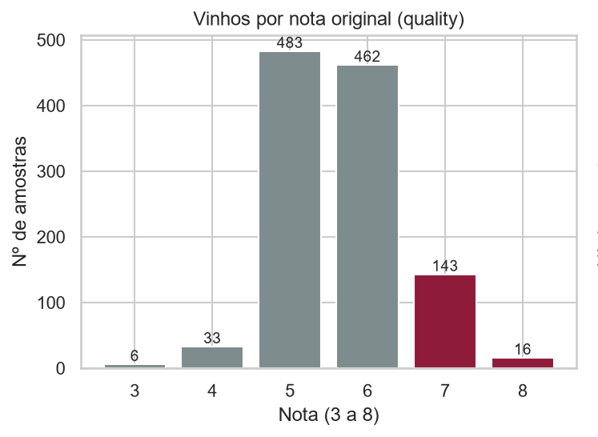
Alta qualidade significa nota 7 ou mais
Nota ≥ 7 → alta
Nota < 7 → baixa/média
O corte separa os vinhos de destaque, mas perde a gradação entre notas.
O corte é uma escolha de negócio e deve ser revisitado.
Fonte: results/figures/01_distribuicao_alvo.png · Painel esquerdo original.
04

Slide 5
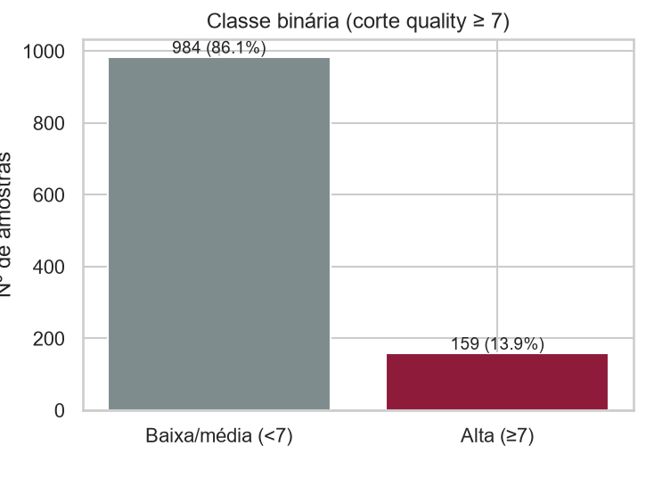
Alta qualidade é minoria — contar acertos não basta
13,9%
dos vinhos têm alta qualidade: 159 na base original.
Acurácia = percentual de acertos.
Classificar todos como baixa/média daria 86,1% de acerto na base original — sem encontrar nenhum vinho de alta qualidade.
Fontes: results/summary.json; results/figures/01_distribuicao_alvo.png · Percentuais da base original.
05

Slide 6
Três medidas ajudam a reconhecer o perfil dos bons vinhos
Nos vinhos de alta qualidade, observamos estas tendências:
Mais álcool
Mais sulfatos
Menos acidez volátil
O teor alcoólico tende a ser maior nos vinhos mais bem avaliados.
Os sulfatos também ajudam a diferenciar o grupo de alta qualidade.
Esse tipo de acidez tende a ser menor nos vinhos mais bem avaliados.
São sinais para acompanhar. Mudar ingredientes exige testes, não só uma associação.
Fontes: results/RESULTADOS.md; results/feature_importance.csv · Tendências observadas, não relações de causa.
06

Slide 7
O resultado foi conferido com vinhos separados da preparação
Três alternativas foram avaliadas.
80%
20%
dos dados para preparar e avaliar as alternativas.
para uma prova final separada.
Os dados da prova final não participaram da preparação dos modelos.
Fontes: results/run_info.json; results/RESULTADOS.md · Amostra sem duplicatas: 814 na preparação e 204 no teste.
07

Slide 8
Três modelos testados para apoiar a avaliação
Acurácia das alternativas na mesma prova final com 204 vinhos.
Resultados para comparação
Modelo testado | Acurácia
Regressão Logística | 80,4%
Árvore de Decisão | 80,9%
Random Forest | 84,3%
Apresentamos os três modelos sem indicar uma alternativa para uso.
Novos dados e revisão humana ainda são necessários.
O objetivo é comparar os resultados, não definir um vencedor.
Fontes: results/metrics.csv; results/RESULTADOS.md · Mesma prova final; regra padrão de decisão.
08

Slide 9
Possíveis aplicações para validar em campo
Ação | O que acompanhar | Como confirmar
Priorizar degustações | Indicações das alternativas | Comparar com a avaliação do enólogo em novos lotes.
Acompanhar o perfil | Álcool, sulfatos e acidez volátil | Confrontar as medidas com as notas dos provadores.
Investigar desvios | Lotes fora do perfil | Testar antes de alterar o processo produtivo.
São possibilidades a avaliar. O benefício financeiro ainda não foi medido.
Fontes: docs/apresentacao_slides.md; results/RESULTADOS.md · Ações propostas para validação em campo.
09

Slide 10
Investir melhor exige entender os erros
INSIGHTS DO TÓPICO 17 · Decisões de negócio a validar, não ganhos comprovados
Evitar recursos desperdiçados
Não perder oportunidades
Indicar um vinho inadequado como promissor pode gerar custos sem retorno.
Deixar um bom vinho passar pode esconder uma oportunidade de valorização.
Separar realidades diferentes
Investir só depois de validar
Baixa e média qualidade podem exigir investimentos diferentes. O agrupamento deve ser revisto.
Testar novos lotes, safras e regiões, mantendo a revisão humana.
Fonte: Tech2_Decision_Tree_e_Random_Forest.ipynb · Tópico 17 — Insights · Síntese executiva.
10

Slide 11
Há potencial, mas ainda não há validação em campo
Poucos vinhos de alta qualidade na base.
Uma base de origem limitada.
A nota depende do julgamento dos provadores.
Novas safras ainda não foram avaliadas.
Custo dos erros ainda não foi medido.
Não é uma recomendação para substituir a decisão humana.
Fontes: docs/apresentacao_slides.md; results/run_info.json; results/summary.json.
11

Slide 12
Próximo passo: validar as alternativas em campo
01 · COMPARAR
02 · MEDIR OS CUSTOS
03 · CONFIRMAR
04 · ACOMPANHAR
Confrontar
com o enólogo
Entender os
custos dos erros
Validar em
novas safras
Monitorar
os resultados
Avaliar as indicações das três alternativas.
Estimar o impacto das indicações incorretas.
Verificar o resultado fora da base atual.
Acompanhar o desempenho ao longo do tempo.
Comparação dos modelos, com revisão humana e dados novos.
Fonte: docs/apresentacao_slides.md · Validação proposta a partir dos resultados, sem indicação de modelo.
12

Slide 13
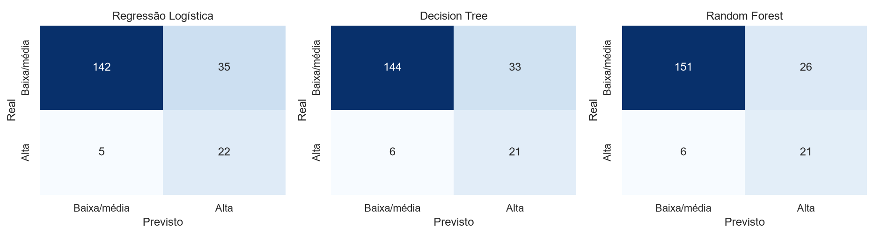
Backup — comparação técnica e matrizes
SOMENTE PARA PERGUNTAS · Não apresentar no vídeo executivo
Modelo · limiar 0,5 | Recall | Precision | PR-AUC
Regressão Logística | 0,815 | 0,386 | 0,493
Árvore de Decisão | 0,778 | 0,389 | 0,492
Random Forest | 0,778 | 0,447 | 0,702
Resultados comparativos na mesma prova final — sem recomendação de modelo.
Recall: dos bons, quantos achamos. Precision: dos indicados como bons, quantos eram. Teste: 27 vinhos de alta qualidade.
Fontes: results/confusion_matrices.png; results/metrics.csv; results/RESULTADOS.md.
13

Slide 14
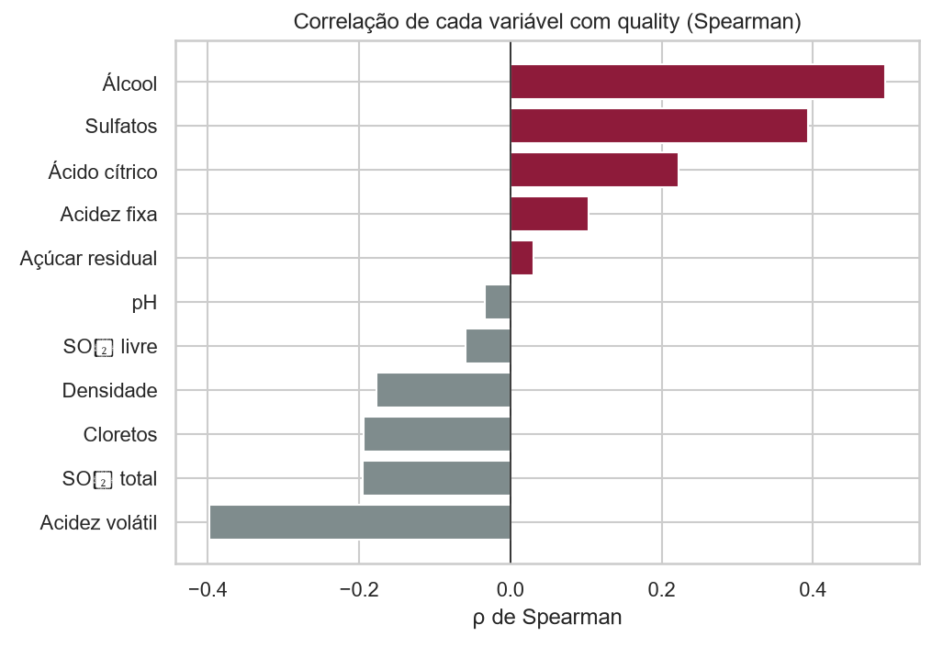
Backup — correlações da análise
SOMENTE PARA PERGUNTAS · Não apresentar no vídeo executivo
Maiores associações com a nota:
Álcool · ρ = 0,50
Acidez volátil · ρ = −0,40
Sulfatos · ρ = 0,39
Há medidas muito correlacionadas entre si.
Associação não comprova relação de causa.
Fontes: results/figures/04_correlacoes.png (painel direito original); results/summary.json.
14

Slide 15
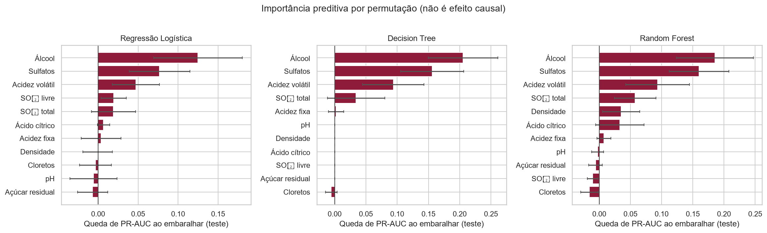
Backup — importância das variáveis
SOMENTE PARA PERGUNTAS · Não apresentar no vídeo executivo
↑ Álcool na classe alta
↑ Sulfatos na classe alta
↓ Acidez volátil na classe alta
Importância preditiva ≠ causa.
Fontes: results/feature_importance.png (figura completa original); results/RESULTADOS.md.
15

Slide 16
Backup — ajustes avaliados nos três modelos
SOMENTE PARA PERGUNTAS · Não apresentar no vídeo executivo
Variações da regra de decisão avaliadas para cada alternativa.
Modelo | Limiar | Acurácia | Recall | Precision
Regressão Logística | 0,70 | 86,3% | 63,0% | 48,6%
Árvore de Decisão | 0,61 | 82,4% | 74,1% | 40,8%
Random Forest | 0,60 | 87,7% | 70,4% | 52,8%
Ajustes definidos com os dados de preparação. Resultados apresentados apenas para comparação, sem indicar um modelo para uso.
Fonte: results/metrics.csv · Decisão: limiar ajustado no treino; resultados na prova final.
16

